Slide 1
ЖОЛ ҚҰРЫЛЫСЫН БАСҚАРУ
Жол-құрылыс ұйымдарының құрылымы.
Жол шаруашылығындағы кәсіпорындардың жіктелуі.
Кәсіпорын (ұйым) – бұл топтың барлық мүшелері үшін маңызды ортақ мақсатқа немесе мақсаттарға жету үшін саналы түрде үйлестірілетін адамдар тобы. Адамдарды біріктіруді мынадай міндетті белгілер болған кезде ұйым деп санауға болады:
− топқа біріктірілген және өздерін осы топтың құрамында деп санайтын кемінде екі адам;
− бір немесе бірнеше мақсаттары топ мүшелері ортақ мақсат ретінде қабылданады;
− топтың барлық мүшелері үшін маңызды бір немесе бірнеше мақсаттарға жету үшін саналы түрде бірге жұмыс істейтін топ мүшелері.
Кәсіпорын – бұл өзара байланысты және өзара тәуелді бөліктерден тұратын тұтастықтың бір түрі, олардың әрқайсысы мақсатқа жетуге өз үлесін қосады.

Slide 2
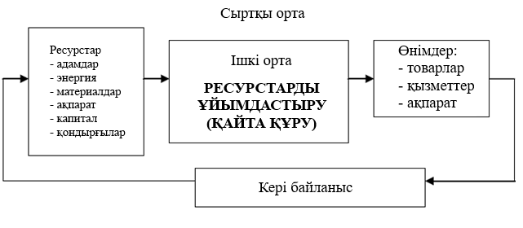
9.1.1 – сурет – Кәсіпорын ашық жүйе ретінде

Slide 3
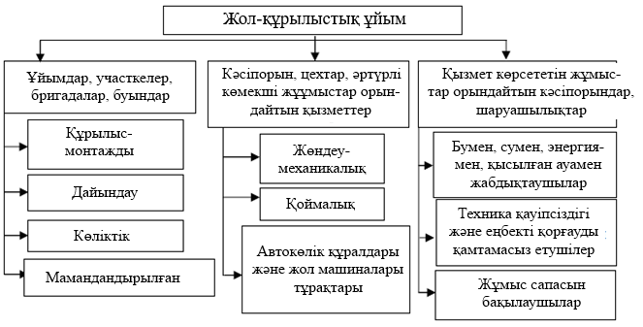
9.1.2 – сурет – ДСО-ның өндірістік құрылымы

Slide 4
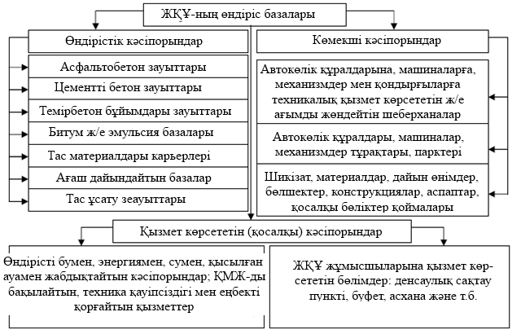
9.1.3 – сурет – ЖҚҰ-ның өндірістік базалары

Slide 5
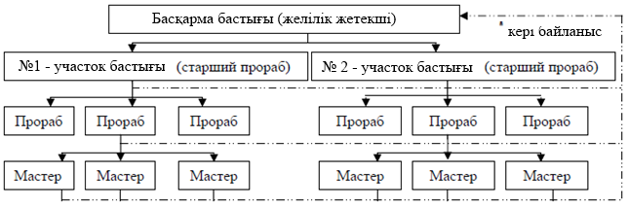
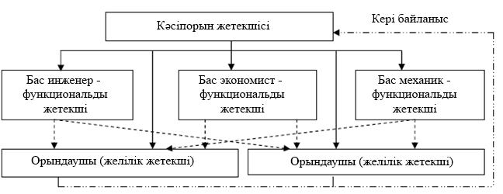
9.1.5 – сурет – Желілік басқару құрылымы
9.1.6 – сурет – Басқарудың функционалдық құрылымы

Slide 6
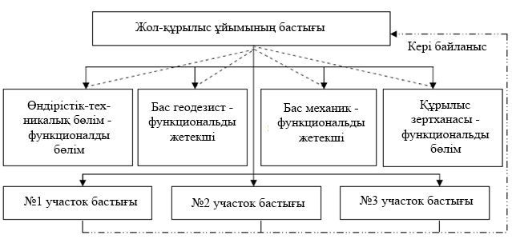
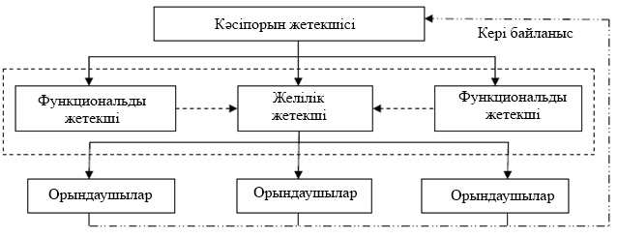
9.1.7 – сурет – Басқарудың желілік-функционалдық құрылымдары

